Slide 1
Presentació Programa RIMDA
2022
Mila Rodríguez, Tècnica del Programa RIMDA
Jordi Pardo, Tècnic del Programa RIMDA
Oscar Nuñez, Delegat del Rector pel Programa RIMDA

Slide 2
ESTRUCTURA RIMDA
VICERECTORAT DE POLÍTICA DOCENT
Vicerectora: Dra. Maria Concepció Amat
(vr.docencia@ub.edu)
PROGRAMA RIMDA
www.rimda.ub.edu
rimda@ub.edu
DELEGAT DEL RECTOR
Dr. Oscar Núñez
dl.rimda@ub.edu
CAP RIMDA
(---)
TÈCNIC RIMDA
Sr. Jordi Pardo
rimda@ub.edu
TÈCNIC RIMDA
Sra. Mila Rodríguez
rimda@ub.edu
COORDINADORS D’INNOVACIÓ DOCENT DE FACULTATS
CAIDUB
Dr. Xavier Giménez
Dra. Beatriz Jarauta
Dr. José Luis Menéndez
Dra. Mireia Urpí-Sarda
Dra. Anna Manzano
Dra. Cristina Roy

Slide 3
FUNCIONS RIMDA
El Vicerectorat de Política Docent de la UB desenvolupa el Programa de Recerca, Millora i Innovació en la Docència i l’Aprenentatge (RIMDA), oferint solucions que donen resposta adequada a les noves exigències acadèmiques i fomentant la millora de la qualitat de la docència a la Universitat de Barcelona.
La Universitat de Barcelona assumeix la responsabilitat de retornar l’esforç i dedicació del seu personal docent mitjançant el suport i l’acreditació d’un seguit d’accions de millora, innovació o recerca en docència, impulsades per equips docents, per grups d’innovació reconeguts, o pels responsables dels centres i titulacions.
El Programa RIMDA contribueix a aquest objectiu:
afavorint la millora contínua dels aprenentatges de l’alumnat al que s’adrecen les accions
contribuint a la competència professional del professorat implicat en la millora constant de la seva docència mitjançant processos d’assessorament tècnic
promovent accions d’innovació docent que generin evidències de millora dels aprenentatges que impliquin l’adaptació dels plans docents de les assignatures
promovent processos de reflexió, avaluació i recerca que permetin generar nou coneixement docent, expert i contrastat
afavorint la consolidació d’aquest coneixement mitjançant actuacions de difusió i d’intercanvi d’experiències
fomentant la generació d’evidències que impactin i contribueixin a la qualitat dels ensenyaments de la UB
garantint l’acreditació del personal docent implicat en qualsevol de les accions, projectes o convocatòries que impulsa el Vicerectorat de Política Docent mitjançant el Programa RIMDA

Slide 4
GRUPS D’INNOVACIÓ DOCENT
GRUPS D’INNOVACIÓ DOCENT (GIDs)
Consolidació (cada 3 anys)
GRUPS D’INNOVACIÓ DOCENT CONSOLIDATS (GIDCs)
Accés a finançament anual
(40 millors GIDCs)
Evidències relacionades amb millora/innovació docent, difusió, etc.
2 membres del GID, actuacions en l’estudiantat de la UB
Resultat numèric (Ordenació dels GIDs)
80 punts per ser GIDC
CONSOLIDACIÓ 2022
FASE 1
RECERCA /Anàlisi de factors limitadors i potenciadors de l’activitat dels GIDs a la UB. (20 anys d’experiència)
Any 2023
Informe RIMDA de retorn
(s’està treballant en els indicadors d’aquest informe)
FASE 2
FASE 3

Slide 5
PROJECTES DE MILLORA I INNOVACIÓ DOCENT
MILLORA
INNOVACIÓ
RECERCA
REDICE (IDP-ICE)
Noves tipologies de projectes reconeguts pel RIMDA:
Projectes Estratègics de la UB (PEUB)
Projectes Estratègics Docents de Centre (PEDCs)
Projectes d’Innovació Docent (PIDs)
Projectes de Millora Docent (PMD)
Projectes RIMDA-REDICE (Any 2023, convocatòria pilot)

Slide 6
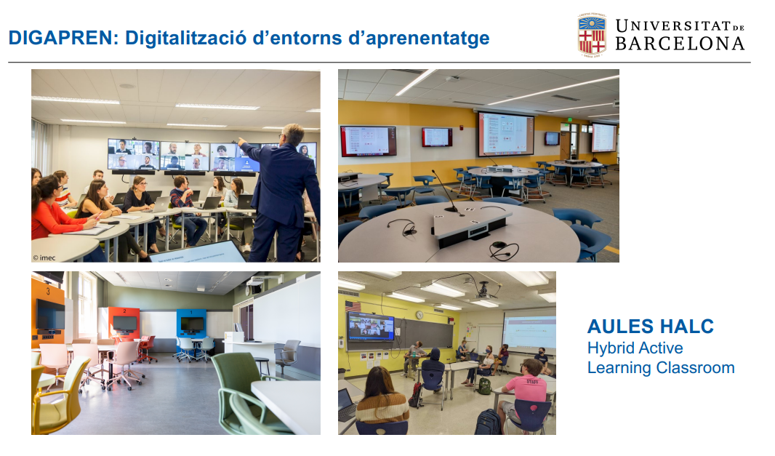
PROJECTES DE MILLORA I INNOVACIÓ DOCENT
MILLORA
INNOVACIÓ
Projectes Estratègics de la UB (PEUB)
PLA UNIDIGITAL 2020-2021 Presentació a Consell de Govern novembre 2021
GCxdCD: Generació de continguts per al desenvolupament de la Competència Digital
DOCENCIA – DIGAPREN: Digitalització d’entorns d’aprenentatge: aules HALC i eines de simulació

Slide 7
PROJECTES DE MILLORA I INNOVACIÓ DOCENT
MILLORA
INNOVACIÓ
Projectes Estratègics de la UB (PEUB)
Projectes Estratègics Docents de Centre (PEDC)
RIMDA-CENTRE
Durada de 2 anys
Accions Estratègiques del Centre
(Innovació, Millora, altres accions...)
Coordinador d’Innovació Docent del Centre
S’estableix un acord RIMDA-Centre
Cofinançament RIMDA-Centre
Comissió d’Avaluació i Seguiment
Coordinador ID Centre
1 membre del Centre
1 membre del RIMDA
1 membre de la CAIDUB
Accions estratègiques → Coordinador
Participants

Slide 8
PROJECTES DE MILLORA I INNOVACIÓ DOCENT
MILLORA
INNOVACIÓ
Projectes d’Innovació Docent (PID)
Projectes de Millora Docent (PMD)
Projectes d’innovació docent avaluats per la CAIDUB (dues convocatòries any)
25-40 PIDs concedits per any
Molts dels projectes no concedits com a innovació docent sí que plantegen, almenys, un Millora Docent
2022: Es començarà a reconèixer també la Millora Docent → Projectes de Millora Docent (PMD)
CANVIS EN EL PROCEDIMENT DE SOL·LICITUD DE PROJECTES

Slide 9
PROJECTES DE MILLORA I INNOVACIÓ DOCENT
MILLORA
INNOVACIÓ
DUES CONVOCATÒRIES PER ANY (CAIDUB)
SOL·LICITUD EN DUES FASES
PID
SI
SI condicionants
NO
Feedback
Seleccionar PID o PMD
FASE 2
CAIDUB
FASE 1
RIMDA
PMD
Document web RIMDA
Informació resumida
Presentació en qualsevol moment
No passa a Fase 2
Document web RIMDA
Informació més completa (PID ≠ PMD)
Cal seleccionar la convocatoria CAIDUB
PID NO CONCEDIT NO ES TRANSFORMA EN UN PMD

Slide 10
PROJECTES DE MILLORA I INNOVACIÓ DOCENT
MILLORA
INNOVACIÓ
S’ADAPTARAN ELS CRITERIS D’AVALUACIÓ DE LA CAIDUB
RIMDA NO RECONEIX COM A PID o PMD LES SEGÜENTS ACTUACIONS
Document web RIMDA: Criteris d’avaluació de propostes d’innovació docent gestionades pel Programa RIMDA.
Propostes centrades en el desenvolupament de materials o recursos docents.
Propostes centrades en estudis, anàlisis o recerques en l’àmbit docent dels implicats.
Propostes centrades en la incorporació de nous continguts als programes docents d’assignatures o cursos.

Slide 11
PROJECTES DE MILLORA I INNOVACIÓ DOCENT
MILLORA
INNOVACIÓ
S’HA MODIFICAT EL PROCEDIMENT DE SOL·LICITUD DELS PROJECTES
Major informació Assignatures Implicades :
PLA DOCENT DE L’ASSIGNATURA
EQUIP DOCENT IMPLICAT (total PDI equip docent assignatura / total PDI implicat en la proposta)
S’informarà als centres dels PMDs i PIDs concedits → Informar als coordinadors de les assignatures corresponents
Objectius:
Els objectius han de suposar/expressar una millora en qualsevol dels components del pla docent de les assignatures implicades
Els objectius han de vincular-se amb els aprenentatges de l’alumnat implicat que es preveu generar o millorar
Resultats previstos

Slide 12
PROJECTES DE MILLORA I INNOVACIÓ DOCENT
MILLORA
INNOVACIÓ
COMPONENTS PLA DOCENT ASSIGNATURA
METODOLOGIA
MILLORA
DOCENT
AVALUACIÓ
INNOVACIÓ
DOCENT
COMPETÈNCIES QUE ES DESENVOLUPEN
OBJECTIUS D’APRENENTATGE (Coneixements, habilitats, actituds...)

Slide 13
PROJECTES DE MILLORA I INNOVACIÓ DOCENT
MILLORA
INNOVACIÓ
RECONEIXEMENTS
Projectes d’Innovació Docent:
- Coordinador
- Participants
Projectes de Millora Docent:
- Coordinador
- Participants
Avaluació del Professorat, Acreditacions de GIDs…

Slide 14
PROJECTES DE MILLORA I INNOVACIÓ DOCENT
MILLORA
INNOVACIÓ
OBJECTIU DEL PROGRAMA RIMDA
LES PROJECTES DE MILLORA I D’INNOVACIÓ DOCENT HAN DE TENIR UN IMPACTE EN ELS ENSENYAMENTS DE LA UNIVERSITAT DE BARCELONA
AQUELLES ACCIONS QUE HAN FUNCIONAT, HAURIAN DE QUEDAR REFLECTIDES EN ELS PLANS DOCENTS → PERMANÈNCIA EN EL TEMPS

Slide 15
PROJECTES DE RECERCA EN DOCÈNCIA
MILLORA
INNOVACIÓ
RECERCA
Projectes RIMDA-REDICE
- Convocatòria Pilot l’Any 2023
- Programa RIMDA i Secció de Recerca de l’IDP-ICE està treballant en les bases de la convocatòria
- Convocatòria dirigida a Projectes d’Innovació Docent per incorporar un enfocament de Recerca
- Finançament

Slide 16
SEGUIMENT I DIFUSIÓ DE LES ACCIONS DE MILLORA I INNOVACIÓ DOCENT
OBJECTIU DEL PROGRAMA RIMDA
AUGMENTAR LA DIFUSIÓ I LA CULTURA DE LA MILLORA/INNOVACIÓ DOCENT
Projectes PMDs i PIDs publicats en obert un cop concedits
Informes de seguiment (projectes de llarga durada)
Informes finals
Compromís de l’equip de treball del projecte
Totes les modalitats de Projectes Reconeguts pel Programa RIMDA
Públics (INNOVADOC)
Reconeixements

Slide 17
SEGUIMENT I DIFUSIÓ DE LES ACCIONS DE MILLORA I INNOVACIÓ DOCENT
OBJECTIU DEL PROGRAMA RIMDA
AUGMENTAR LA DIFUSIÓ I LA CULTURA DE LA MILLORA/INNOVACIÓ DOCENT
Promoure Jornades de Divulgació de la Innovació Docent
Universitat de Barcelona
Centres
Promoure participació a Congressos d’Innovació Docent
X
Concessió CAIDUB (2 convocatòries any)
Ajuts RIMDA
www.rimda.ub.edu
Concessió PROGRAMA RIMDA (Mensualment)

Slide 18
PROGRAMA RIMDA
TOT L’EQUIP RIMDA ESTÀ A LA VOSTRA DISPOSICIÓ
Mila Rodríguez rimda@ub.edu
Jordi Pardo www.rimda.ub.edu
Oscar Núñez

